Slide 1
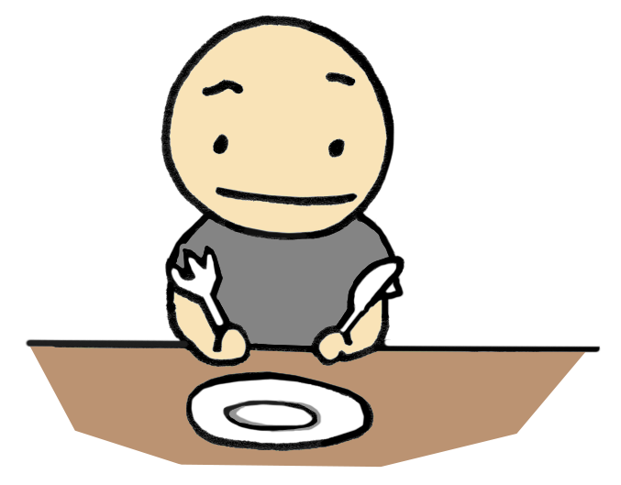
RIIMI-IPPO kiitollinen ruoka step 9
MUISTITEKNIIKAT 2. OSA
KIITOLLINEN GRATEFUL

Slide 2
Tavoitteet
on ymmärtää muistin merkitys, kun haluaa oppia uusia asioita.
On oppia tekemään muistipalatsi muistin tueksi
on oppia muokkaamaan sanoja ja tekstejä muistin tueksi.
on ymmärtää kiitollisuuden merkitys oppimisessa.
on hahmottaa omat vahvuudet oppijana.

Slide 3
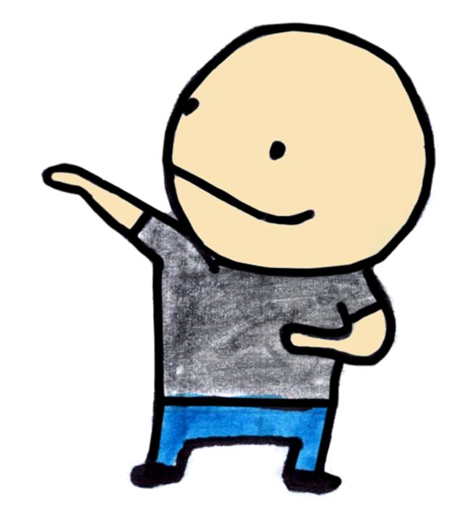
Muistipalatsi eli mielikuvakartta
Ippo-video
Muistipalatsin rakentaminen ja halutessa sen piirtäminen ulkomuistista paperille esimerkiksi ihmisen ruuansulatuksesta.

Slide 4
RIIMI, LORU, RÄPPI TAI RUNO
Valitse joku asia esimerkiksi yksi hedelmä ja tee siitä runo, loru tai räppi, johon liität tietoa hedelmästä esimerkiksi hedelmän kotimaa, ravintoaineet, ulkonäkö ym.

Slide 5
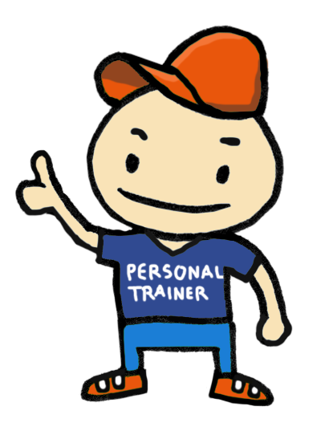
ITSE- JA VERTAISARVIOINTI
Täydennä oppimispäiväkirja tämän oppimiskerran osalta.
Kirjaa luokan seinällä olevaan Mitä opin kaverilta? –julisteeseen yksi asia, jonka olet kaverilta kyseisen päivän aikana oppinut.

